Slide 1
長沙灣天主教英文中學
校本課程設計
體育六大學習範疇課題
校本經驗分享
倪震權/李德輝
2014年6月6日

Slide 2
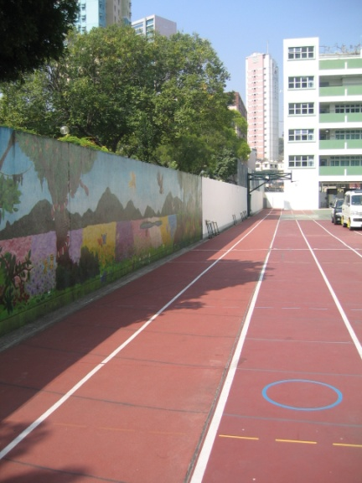
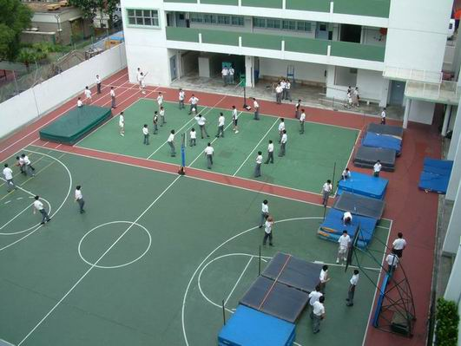
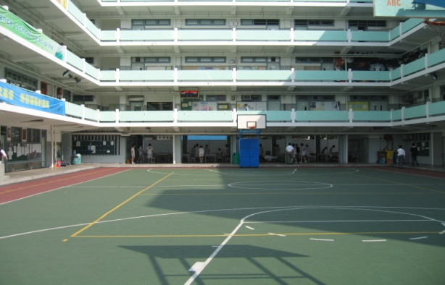
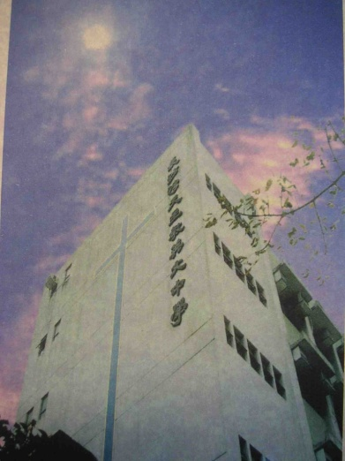
長沙灣天主教英文中學
體育科
課程規畫及設計
在細少的校園面積及有限的資源之下，到底學校怎樣去為學生提供最多的體育學習及發展機會．．．．．．

Slide 3
校本體育科課程 – 體育課
長沙灣天主教英文中學 - 簡稱「長天」
至今有四十四年歷史
每節50分鐘，算全年總分100分
透過體育科帶出的生命教育培養學生健全人格、增強學生體適能、提供學生更多恆常運動的機會、鍛煉學生堅毅不屈的意志
「長天」的體育事業發展建基於長跑活動的核心課程，25圈長跑測試是「長天」獨有的優良傳統
25圈長跑測試體驗得來的處事態度轉放在學業或工作上

Slide 4
環境 - 麻雀雖少，五臟俱全

Slide 5
麻雀雖少，五臟俱全
一般校舍具備的有蓋操場、禮堂、籃球場、排球場
為優化「長天」的運動設施，主動申請優質教育基金
獲撥款興建全天候跑道和設備齊全的健身室及室內攀石牆
今年再次獲得優質教育基金撥款港幣一百一十五萬重新鋪設全天候跑道及安裝晶片計時器

Slide 6
體育科課程結構
全人發展
長天體育科課程
Sport For All
全民運動
聯課活動
社區服務及參與
與小學協作計劃、
計時隊、渣打馬拉松義工服務。
對外比賽，實踐所學。到國內進行訓練，互相觀摩交流。
評估
中一至中三一般體育課程包括：
簡易體操-富趣味性，強調身體控制、協調、柔韌性；
球類、田徑、游泳、
長跑……等。
中四至中六一般體育課程加入富挑戰性的元素包括：攀石、
25圈長跑、健體、器械
體操、球類、田徑包括：
三級跳、跳高、跨欄……等。
新高中文憑試體育科

Slide 7
完整之體育單元安排
長跑 體適能 (必修) 游泳 (中一) | 田徑 – 三級跳 | 田徑 – 鉛球 | 排球 | 健體/ 划艇
 | 田徑 – 跳高 | 田徑 – 跨欄 | 籃球 | 體操/ 攀石
以兩年為一循環交替 近年引入:閃避球、室內賽艇 (單元示例)

Slide 8
教學計劃進度設計 – 背景
2012年由科主任李Sir引入
嘗試依據「體育學習領域六大學習範疇課題概覽」編寫教學計畫進度
由各體育教師根據自己強項分工合作編寫
單元舉隅:鉛球、排球

Slide 9
單元主題: 鉛球
中一至中二：正向推、側向推；
中三至中四：側向滑步推；
中五至中六：背向滑步推 (歐布萊式)
學習範疇重點:體育技能
學生能
1. 掌握握鉛球的方法，鉛球放在下顎側的準備動作及技巧；
2. 拼步 / 滑步擺蹬配合的分解練習；
3. 收拉右小腿的練習 ；
4. 推球及撥球動作 ；✓
5. 掌握發力位置 (power position)
6. 原地側向推鉛球；
7. 背向滑步推鉛球 (歐布萊式)

Slide 10
單元主題: 鉛球
學習範疇重點:健康及體適能
認識身體平衡性及協調性對推鉛球活動的好處，加上肌力的訓練增強個人體適能。
學習範疇重點:運動相關的價值觀和態度
1. 協助同伴做準備動作及姿勢，並提示及指導同伴相關的正確動作。
2. 於嘗試艱辛的動作，接受挑戰的正面態度
3. 願意接受同伴的意見
4. 於活動及互評時協助有困難的同學，並會鼓勵同學。
5. 多練習去掌握動作要點，不容易放棄及勇於接受挑戰

Slide 11
單元主題: 鉛球
學習範疇重點:安全知識及實踐
學生能
1. 留意自己及自邊同學所站立的位置是否安全，運用正確的動作姿勢
2. 熱身的重要
3. 善用場地空間 ,避免在進行練習時與周圍的同學太接近，引起意外。
4. 注意及遵守在推鉛球時老師發出的指令。

Slide 12
單元主題: 鉛球
學習範疇重點:活動知識
握球的姿勢
1. 握球方法：握球的手自然分開，手腕背屈，球托在食指、中指、無名 指指根上，拇指和小指貼扶在球的兩側。
2. 持球方法：握好球後，將球貼放到鎖骨窩處，並緊貼頸部，掌心向前，右肘稍低於肩，軀幹與頭保持正直。
拼步擺蹬的姿勢
掌握適宜的擺蹬時機，左腿的擺蹬應指向抵趾板，上體處於適宜的背向姿勢 (右手握鉛球) 。
收拉右小腿的練習和身體平衡的需要
右腿蹬伸離開地面後，伴隨著右膝右大腿的內轉實現右小腿的回收，右腿落於圈中心線附近，上體盡可能保持原來背向姿勢，形成肩軸與髖軸的扭緊，在右腳落地的瞬間，體重位於兩腿之間偏右的地方。整個動作需要身體平衡。

Slide 13
單元主題: 鉛球
學習範疇重點:活動知識
推球及撥球動作
1. 球出手後要保持雙腳著地，身體正直，頭稍後仰，這個練習也可以在預備姿勢時適當加上體後仰及腿的彎曲幅度，再進行推球。
2. 球離手時，肩、肘充分伸展。手腕外推，手指撥球。
原地側向推鉛球
預備姿勢兩腳位置要適宜，推球時右腿的作用力指向右髖。在用力的前半部份上體不主動抬起、頭不主動轉、左臂不主動打開，球離手時以左腳前腳掌蹬地和右手指撥球結束動作。身體正直，頭稍後仰。
背向滑步推鉛球 (歐布萊式)
由預備姿勢開始進入團身滑動，著重體會擺、蹬、收、落的協調配合，及滑步後兩腳落地位置和上體及頭的位置。

Slide 14
單元主題: 鉛球
學習範疇重點:審美能力
學生能
1. 欣賞優美的表現
2.指出動作及姿勢的優劣點
3.培養欣賞及多讚賞別人努力克服困難的態度。

Slide 15
單元主題: 鉛球
學習活動
第一節：
掌握握球及持球的動作技巧； 推球及撥球動作 ；
第二節：
擺蹬配合的分解練習： 分組練習
第三節：
收拉右小腿的練習

Slide 16
單元主題: 鉛球
學習活動
第四節：
滑步至 發力位置(power position) 後把鉛球推出球習 原地側向推鉛球習
第五節：
側向拼步推鉛球 / 背向滑步推鉛球 (歐布萊式)： 分組練習
第六節：
總評估(進行推鉛球動作測驗)

Slide 17
單元主題:排球
中一至中二：
準備姿勢、移動、墊球、傳球、發球、扣球等基本技術
中三至中六：
準備姿勢、移動、墊球、傳球、發球、扣球等綜合技術
學習範疇重點:體育技能
學生能
1.掌握下手墊球的動作技巧
2.掌握上手傳球的動作技巧
3. 移動傳球的動作技巧
4. 完成連續上／下手傳球
5. 跳躍及揮臂扣球的動作技巧

Slide 18
單元主題:排球
學習範疇重點:健康及體適能
認識身體靈活度及協調性對推行排球活動的好處，加上肌力的訓練增強個人體適能。
學習範疇重點:運動相關的價值觀和態度
協助並提示同伴做準備動作及姿勢
培養積極上進的心態
培養團隊意識和歸屬感
進行分組練習時，激發良好的競爭意識
透過練習及活動，培養學生勝不驕敗不餒及勇於拼搏的態度

Slide 19
單元主題:排球
學習範疇重點:安全知識及實踐
學生能
1. 留意自己及自邊同學所站立的位置是否安全，運用正確的動作姿勢
2. 熱身的重要
3. 善用場地空間 ,避免在進行練習時與周圍的同學太接近，引起意外
4. 運用身體動作去減少衝力而避免受傷的機會，例如：側滾，後滾。

Slide 20
單元主題:排球
學習範疇重點:活動知識
學生能
1.掌握排球的基本位置及戰術，如墊球、傳球、下手發球，瞭解 扣球、下手傳球、上手托球、上手發球
2.懂得排球的基本站位、場上的輪換、進攻與防守戰術。
3.瞭解裁判手勢。
學習範疇重點:審美能力
學生能
1. 欣賞優美的表現
2.指出動作及姿勢的優劣點
3.培養欣賞及多讚賞別人努力克服困難的態度。

Slide 21
單元主題:排球
學習活動
第一周：
✓ 回憶準備姿勢與步法移動；
✓ 熟悉排球球性的練習
✓ 重温下手傳球動作
第二周：
✓ 掌握正面下手球技術
✓ 掌握正面上手傳球技術
第三周：
✓ 鞏固正面下手墊球、傳球技術
✓ 重溫上手發球技術

Slide 22
單元主題:排球
學習活動
第四周：
✓ 運用上下手傳球、發球強化練習
✓ 認識正面扣球技術
✓ 學習助跑跳躍扣球的步法
第五周：
✓ 做出串連的助跑跳躍騰空正面扣球技術
第六周：
✓ 在測試中完成發、墊、傳技術的綜合測試

Slide 23
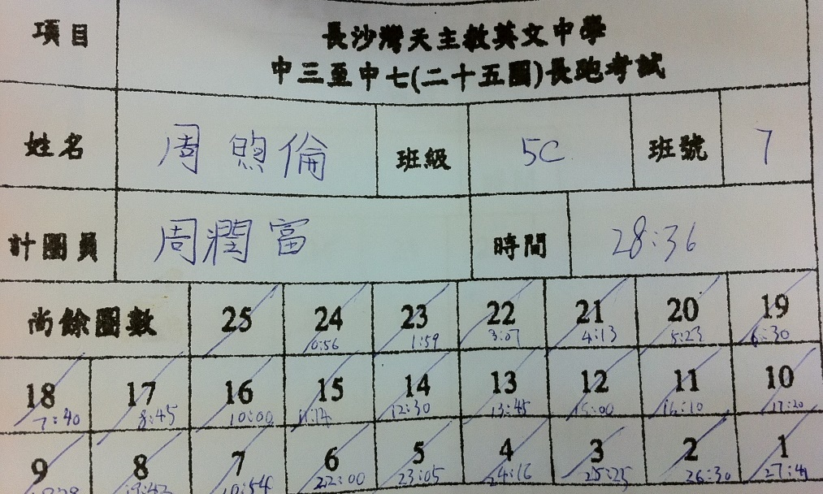
推廣健康生活模式
建立持續的健康生活模式
「長天」學生每年都必須按部就班地參加25圈長跑測試校本課程(中一約4500公尺、中二約5600公尺、中三至中七約7000公尺)
周ＨＬ
周 ＹＹ

Slide 24
推廣健康生活模式
聯課活動
體育教師盡力開拓不同方法去推動「全民運動」及「普及運動」的發展
近幾年成立「長天田徑會」、「長天泳會」、「長天(華青)排球會」
「長天」校友對母校事無大小都鼎力支持
成立體育發展基金資助學生參加國內集訓，獎勵在體育活動表現卓越的學生

Slide 25
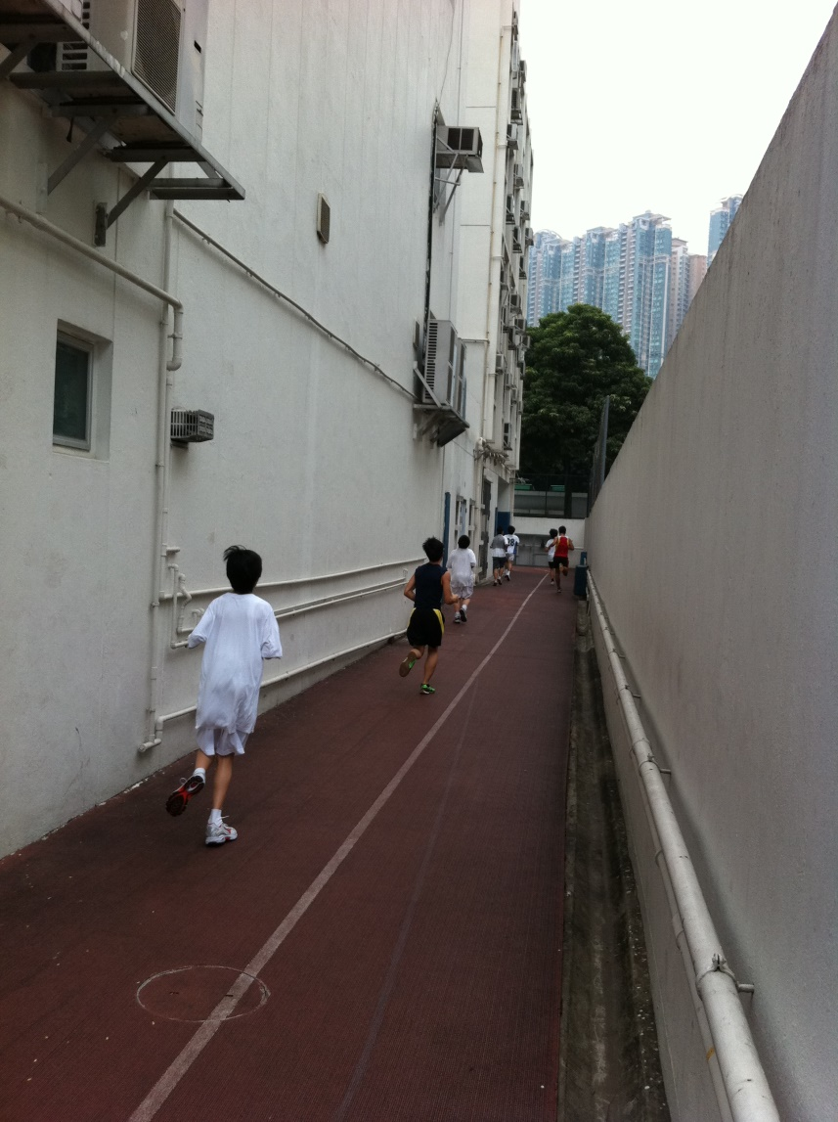
照顧學習多樣性
當有一些能力較差的學生，但要維持測試的公平性、了解學生的能力；教師會因應個別能力差異、身體狀況不同的學生，安排他們進行較短的距離
其他項目考試都會將動作分列入計算之列，減少學生因體質所做成的分數差異

Slide 26
照顧學習多樣性
運動員領袖協助教授能力較弱的同學

Slide 27
評估模式
評估的目的：體育教師要確保學生能否達到預期學習成果，促進學生學習評估是學與教不可分割的一環。
評估的原則：以「進展性」和「總結性」評估是必要的。
「進展性」就是「促進學習的評估」—是要為學與教蒐集回饋，利用這些回饋令學習更有效，相應調校教學策略。
「總結性」就是「學習成果的評估」—是要評定學生的學習進展。
實施方式：就體育科同工認為進展性評估有助促進學習，教師可透過正式和非正式的渠道評估學生表現，提供回饋，以改善學與教。教師利用教、學、評估三者循環遞進，這有助體育科課程發展。

Slide 28
評估模式 –例子(排球)
低年級: 個人技術為主
例子: 個人原地下手上手/連續發球測驗
(體育技能/安全知識及實踐)
進展性:中期技術測試 總結性:根據次數評分
高年級: 團隊合作及綜合技術為主
例子: 小組合作上下手/小組合作發球測驗
(體育技能/安全知識及實踐/價值觀和態度)
進展性:中期技術測試 總結性:根據次數評分
體能測驗(高/低年級):一分鐘來回八字走拋接(體適能)
分隊比賽(活動知識)
增加效率 – 學生領袖

Slide 29
評估模式 –展望
香港體育課堂進行評估並不容易，因為體育課時數有限，體育教師既要確保學生於短時間內有充足的運動量，又要適時作出回饋，難以兩者完全兼顧，
促進學生間之互評及自評，在評估的過程中能夠互相觀摩學習，提升教學效果，達致以評估促進學習以及以評估去學習之目標
體育教師梁Sir與電腦科教師吳Sir進行跨科合作，目標以電子科技去幫助體育科進行評估之方法。學生及教師可先將要評核的動作錄下來，並將短片上載至學校的網上平台e-class，經由網上平台內自評互評系統，學生只需登入自己戶口就可以觀看到其他同學或老師之短片並進行自評、互評以及給予意見
體育科老師及電腦科老師仍會通力合作，探究電子科技於促進體育科教學效能之可能性及可行性，通過不同嘗試及先導計畫 – 優質教學基金

Slide 30
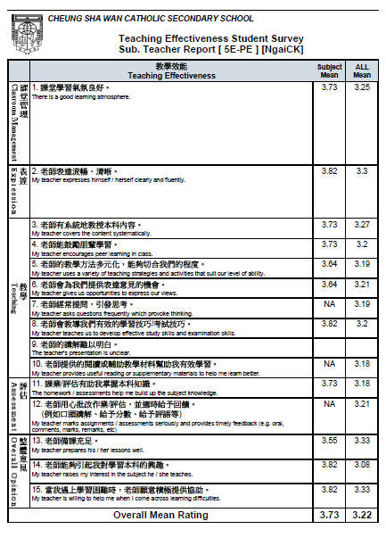
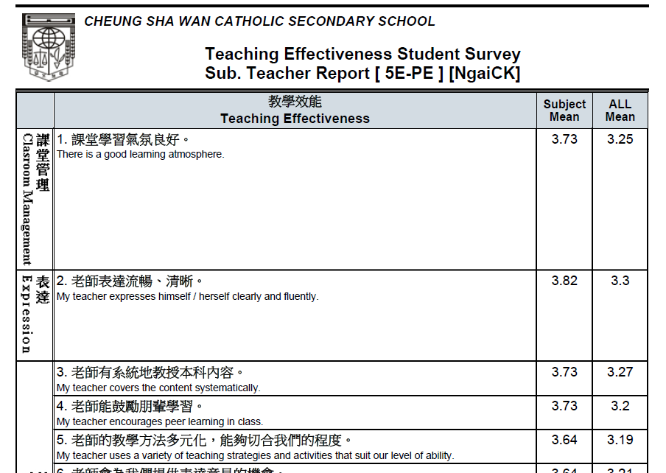
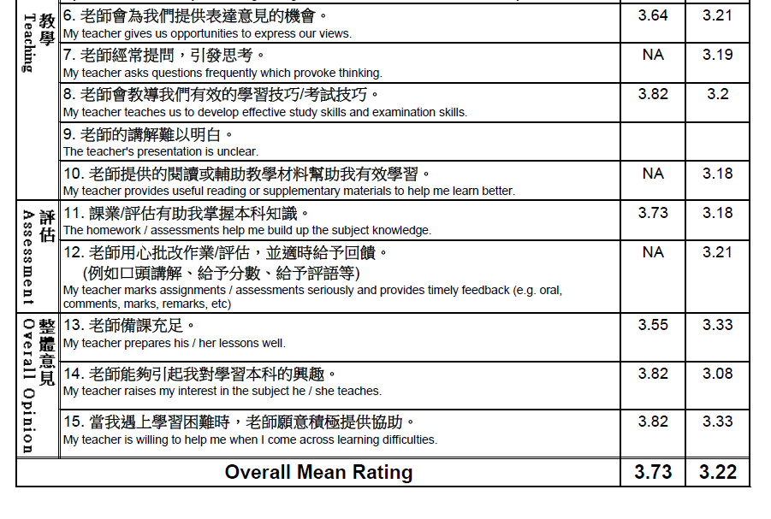
檢討

Slide 31
聯課活動
積極參與香港學界體育聯會所舉辦的比賽及精英比賽
田徑、越野賽、排球、籃球、游泳、乒乓球和羽毛球
香港中銀紫荊盃一直保持在前十名之內
勇奪天主教教區聯校運動會合共十六屆(兩年一屆)全場總冠軍

Slide 32
Sport For All 全民運動
推行主題名為「Sport For All 全民運動」計畫
所有中一學生必須參與
全年計畫分三個階段進行
選擇一項適合自己的運動
把學生的良好表現紀錄在學生學習檔案（Student Portfolio）
還會被甄選參加第二階段(校隊)進行訓練
表現優秀的學生將安排在第三階段於暑假期間到國內集訓，與內地教練、運動員互相切磋、交流

Slide 33
Sport For All 全民運動
在第三階段表現優秀的學生將安排於暑假期間到國內集訓

Slide 34
聯課活動(計時隊)
致力發展學生的領導才能及服務精神
讓我校喜歡從事體育服務的學生有一些學習的機會
獲不少中、小學的
校長邀請擔任學校周
年運動會計時工作

Slide 35
中小學協作計畫
為同區小學學生提供更多體育學習機會

Slide 36
聯課活動(服務)
渣打馬拉松義工服務
學生黃同學 (B5996) 及李同學 (B5997)在渣打馬拉松十公里導盲跑與同伴衝往終點

Slide 37
聯課活動
主動地參加由何Sir帶領的晨跑活動
多元化的社際活動(球類、陸運會、水運會)
校內越野賽：超過校內９５％同學
連同老師、家長及
舊生參與

Slide 38
聯課活動
何Sir 於晨跑活動中與學生講解活動內容並與學生一同進行晨跑

Slide 39
聯課活動
體育老師明白到校內各隊體育訓練次數可算頻密或會對功課構成影響
為給予各運動員在功課及學習上的協助和支援。
全力提行「全能運動員學業支援獎勵計畫」，協助在功課上須要學業支援的運動員參加。

Slide 40
延續性
舊生會:舉辦聯校舊生球類比賽/常規性球類活動
校內越野賽
公開長跑比賽
排球:長天(華青)排球會

Slide 41
善用資源
優質教學基金
校友
體育發展基金
人力支援
社區資源
家教會

Slide 42
善用資源 - 家教會
家校合作，學生樂於參與運動
家長教師會積極協助學校組織體育活動，例如晨跑活動、越野賽、水運會、陸運會和暑假期間的境外體育集訓等
家長與學生一同參與體育活動，對學校加深了解

Slide 43
善用資源 – 社區資源
「長天」致力協助推廣「全民運動」，建立持續的健康生活模式，使社會人士意識到個人健康對社會的重要。
「長天」體育教師在近幾年成立「長天田徑會」、「長天泳會」、「長天排球會」並向相關體育總會註冊為屬會。

Slide 44
善用資源 – 校友
「長天」校友對母校事無大小都鼎力支持
成立體育發展基金資助學生參加國內集訓，獎勵在體育活動表現卓越的學生。他們義務作為學生的導師(mentors)協助培訓在學師弟

Slide 45
排球隊
Cheung Sha Wan Catholic Secondary School
資優教育 – 三層架構進行模式

Slide 46
資優教育 – 三層架構進行模式
第一層次 –全班式（校本）：透過「體育課」為學生提供多元選擇，幫助他們了解自己的潛質和發展興趣。教師應把握各種機會發掘運動資優的學生，並按學生的特質提供增潤及延伸學習機會
第二層次 –抽離式（校本）：透過興趣小組、校隊訓練等活動，讓學生在選定的運動項目上及在課堂外接受有系統及專門性的訓練和參加學界體育比賽
第三層次 –校外支援：推薦具潛質或優秀表現的學生到相關機構作進一步的專項培訓，幫助他們為日後晉身精英運動員行列奠下基礎
校外支援
全班式
抽離式

Slide 47
長天排球隊
由一個竹籮開始，5個火車頭開始
十多年前寂寂無名，在校內純粹為一個興趣小組，隊員亦人數不多，一直在市區學界第一組及第二組浮浮沉沉

Slide 48
長天排球隊
球隊五年的發展計畫，在計畫中，第一個目標是要:
1.增加排球人口
2.增強校內排球氣氛以及
3.增加長天排球對學生的視野，藉以增強校內排球風氣

Slide 49
長天排球隊
增加排球人口
在中一體育課加長排球單元周次
在「SPORTS FOR ALL」計劃加入排球項目
在每一組別來盡量吸納十八球員，甚至曾經在同一組別來有超過二十名球員，希望以競爭令到球員之間的水平能夠提升
(全班式/抽離式)

Slide 50
長天排球隊
排球學會成員舉辦形形色色的排球活動，包括社際排球賽，班際排球賽，排球初級訓練班以及4人排球賽。藉此增強考慮的排球氣氛
(活動知識)

Slide 51
長天排球隊(服務)
2013排總教練研討會示範表演

Slide 52
長天排球隊
希望為長天排球隊的同學增加不同的見識機會。
包括引薦排球對的
隊員到不同球會的
青年組進行訓練。
以及在暑假安排同
學到廣州集訓

Slide 53
長天排球隊
三年之後在2004年，排球隊在第一年由第二組升上第一組作賽便立即獲得甲組冠軍及團體冠軍，由「升班馬」獲得團體冠軍可謂一個史無前例的佳績

Slide 54
長天排球隊
再尋求突破，我們安排更多不同的地方，包括上海及澳門進行海外集訓，也在暑期舉辦很多不同的邀請賽，讓學生和其他學校交流。終於我們再度突破獲得了全港精英學界排球賽冠軍

Slide 55
長天排球隊(校外支援)
加上有不少排球的成員畢業。
由舊生成立了一個社區體育會
體育會成立的目的希望為畢業生能延續他們的排球興趣
在體育會八成以上為長天舊生。

Slide 56
長天排球隊(校外支援)
一群長天的小伙子由本地聯賽的公開組，一直奮鬥至最高峰期到甲一組作賽。
體育會亦會為在學的長天同學舉辦訓練班及與康文署合辦邀請賽。令到長天的同學能在一個更加好的環境之下訓練

Slide 57
長天排球隊
相隔十二年，長天排球隊為香港排球出產不少人材。出產了5名香港成年隊，無數名香港青年隊及少年隊。在多年間獲得了學界第一組七年團體冠軍及兩年團體亞軍
而我們亦希望能夠繼續為香港排球培育人才。所謂人才不只是球技出眾，而是我們強調德育及紀律的培訓。以及球隊團隊精神的培育

